Slide 1
Transtornos do neurodesenvolvimento
Guilherme Monteiro Constant
Psiquiatra (CRM-AL 7657 | RQE: 5235)

Slide 2

Definição
Grupo de transtornos com início no período do desenvolvimento
Em geral, manifestam-se na idade pré-escolar
Podem só ser diagnosticados na idade adulta
Notes:
Os transtornos do neurodesenvolvimento são um grupo de condições com início no período do desenvolvimento. Os transtornos tipicamente se manifestam cedo no desenvolvimento, em geral antes de a criança ingressar na escola, sendo caracterizados por déficits no desenvolvimento ou diferenças nos processos cerebrais, o que acarreta prejuízos no funcionamento pessoal, social, acadêmico ou profissional.

Slide 3
Transtornos do neurodesenvolvimento
Deficiência intelectual
Transtorno de déficit de atenção e hiperatividade
Transtorno do espectro autista
Transtornos motores
Transtornos da comunicação
Transtornos específicos da aprendizagem
Ex.: Transtornos de tique (ex.: T. de Tourette)
Ex.: Transtorno da fala
Transtorno de linguagem
Ex.: Leitura, escrita, matemática
Notes:
Um transtorno específico da aprendizagem, como o nome implica, é diagnosticado quando há déficits específicos na capacidade do indivíduo de perceber ou processar informações para aprender eficiente ou precisamente questões acadêmicas. Esse transtorno do neurodesenvolvimento manifesta-se, inicialmente, durante os anos de escolaridade formal, caracterizando-se por dificuldades persistentes e prejudiciais nas habilidades básicas acadêmicas de leitura, escrita e/ou matemática
T. Comunicação (ex.: t. da linguagem, t. da fala...) fala é especificamente vocalização sem prejuízo da aquisição da linguagem, linguagem é aquisição da linguagem em diversas formas
T. Motores (t. desenvolvimento da coordenação, transtornos de tiques, que inclui t. de tique motor ou vocal persistente, t. tique transitório e t. de Tourette [múltiplos tiques motores + um ou mais tiques vocais]). Um tique é um movimento motor ou vocalização repentino, rápido, recorrente e não ritmado.

Slide 4
Deficiência intelectual (DI)

Slide 5
Deficiência intelectual
Desenvolvimento incompleto da mente, caracterizado pelo comprometimento de habilidades que contribuem para o nível global de inteligência: cognitivas, de linguagem, motoras e habilidades sociais (OMS, 1992)
Antigamente: “retardo mental”
Prevalência mundial: 1%
Quase 2x maior em países de baixa ou média renda
Notes:
Para entender por que é maior em países pobres, vamos falar da etiologia (fatores sociais e ambientais)

Slide 6
DI: Etiologia
Heterogênea: Fatores de risco genéticos, ambientais e socioculturais
Pré ou peri-natais
Pós-natais
Distúrbios genéticos, malformações congênitas
                Fatores de risco à gravidez (desnutrição, exposição a teratógenos, doenças maternas)
                Prematuridade, baixo peso ao nascer
Patologias do SNC (infecções, epilepsia, TCE...)
Doenças metabólicas
Fatores socioambientais (desnutrição grave, privação social/emocional crônica)
Etiologia não identificável em 40% dos casos (especialmente DI leve)
Notes:
IACAPAP: Nenhuma etiologia específica pode ser encontrada em até 40% dos casos, particularmente na DI leve.
tanto distúrbios cromossômicos como down, pradar willi, x frágil como distúrbios de gene único como fenilcetonúria, erros inatos do metabolismo, malformações cerebrais como microcefalia ou hidrocefalia etc
Doencas metabólica como hipotireoidismo congenito

Slide 7

Deficiência intelectual – Diagnóstico (DSM-5)
Déficits funcionais, iniciados no período do desenvolvimento:
Prejuízo de funções intelectuais: raciocínio, planejamento, solução de problemas, pensamento abstrato, aprendizagem (acadêmica e pela experiência)
Limitação nas atividades da vida diária: comunicação, atividades domésticas, independência pessoal, atividades acadêmicas/profissionais
Leve, moderado ou grave de acordo com impacto dos sintomas
Notes:
Notar que funções intelectuais vão além da

Slide 8
DI – níveis de gravidade
Domínio conceitual
Domínio social
Domínio prático
DI Leve
(80%)
Pouca diferença em pré-escolares
Necessita de apoio para atividades acadêmicas (leitura, matemática...)
Dificuldade de planejamento, memória, abstração
Imaturidade
Comunicação mais concreta que o esperado
↓ Regulação emocional e comportamental
Pode funcionar normalmente nos cuidados pessoais
Apoio em tarefas complexas (compras, tarefas domésticas, cuidar dos filhos...)
Podem conseguir empregos simples
DI Moderada
(12%)
Habilidades conceituais muito atrasadas, limitando atividades cotidianas
Dificuldade na aquisição da linguagem
Diferenças marcantes, usa linguagem com pouca complexidade
Relações interpessoais afetadas pela limitação da comunicação
Capaz de exercer auto-cuidado e tarefas domésticas mediante ensino prologado
Notes:
DI Leve é 80% dos casos, moderada 12. podem ter pouca diferença no pre escolar. Na escola necessitam de apoio para aprendizagem acadêmica mas aprendem. Podem conseguir empregos simples que não enfatizem habilidades conceituais
Moderada: Necessidade de apoio para tarefas conceituais cotidianas / qualquer emprego de habilidades acadêmicas
O domínio conceitual (acadêmico) envolve competência em termos de memória, linguagem, leitura, escrita, raciocínio matemático, aquisição de conhecimentos práticos, solução de problemas e julgamento em situações novas, entre outros. O domínio social envolve percepção de pensamentos, sentimentos e experiências dos outros; empatia; habilidades de comunicação interpessoal; habilidades de amizade; julgamento social; entre outros. O domínio prático envolve aprendizagem e autogestão em todos os cenários de vida, inclusive cuidados pessoais, responsabilidades profissionais, controle do dinheiro, recreação, autocontrole comportamental e organização de tarefas escolares e profissionais, entre outros

Slide 9
DI – níveis de gravidade
Domínio conceitual
Domínio social
Domínio prático
DI Grave
(3-4%)
Pouca compreensão de conceitos envolvendo números, tempo ou dinheiro
Dependem de cuidadores para solução de problemas
Muito limitada: palavras isoladas + linguagem não verbal
Compreendem discursos simples
Apoio para todas as atividades cotidianas (comer, defecar, urinar...)
Aquisição de habilidades básicas exige ensino prolongado
Profunda
(1%)
Compreensão muito limitada de fala e gestos simples
Comunicação de desejos e emoções por linguagem não verbal
Dependente em todos os aspectos
Prejuízos físicos são fator limitante frequente
Notes:
Dominio conceitual na DI profunda: “Habilidades conceituais envolvem mais mundo físico que simbólico”

Slide 10
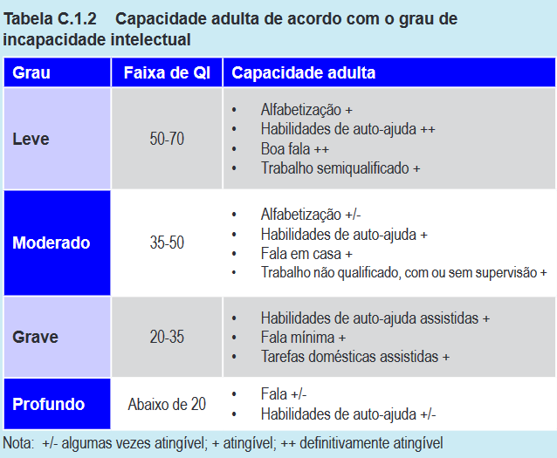
DI - diagnóstico
Notes:
QI normal: 70-130
Leve: Pouca diferença em pre-escolares. Vai ter dificuldade com abstração, planejamento; desenvolve habilidades acadêmicas (leitura, matemática) mediante apoio

Slide 11
Características clínicas
Atrasos do desenvolvimento motor e da linguagem são comuns
  DI leve: atrasos do DNPM podem não ser aparentes
Impulsividade: baixo limiar de frustração e comportamento autoagressivo ou heteroagressivo
Detecção na idade escolar – déficits acadêmicos
Notes:
O início da deficiência intelectual é no período do desenvolvimento. Idade e aspectos característicos no início dependem da etiologia e da gravidade da disfunção cerebral. Atrasos em marcos motores, linguísticos e sociais podem ser identificáveis nos primeiros dois anos de vida entre aqueles com deficiência intelectual mais grave, ao passo que níveis leves podem não ser identificados até a idade escolar, quando ficam aparentes as dificuldades de aprendizagem acadêmica
As emoções são muitas vezes ingênuas e imaturas, mas podem melhorar
com a idade. A capacidade de autocontrole é pobre e comportamento impulsivo e
agressivo não é incomum. Alguns são tímidos, arredios e retraídos.

Slide 12
Diagnósticos diferenciais
DI e TDAH: Ambos causam prejuízos de concentração e memória, dificuldade de aprendizagem, impulsividade
DI e TEA: comorbidade comum; ambos causam prejuízo na aquisição de linguagem, retraimento social, comportamentos repetitivos
DI: Prejuízo nas atividades de vida diária (AVDs)
DI: Prejuízo nas AVDs
Notes:
Tanto TDAH quanto TEA não tem prejuízo de AVDs então isso ajuda a diferenciar.
DI e TEA é uma comorbidade comum. Alem disso, podem ser similares em sintomas. Ex.: comportamentos repetitivos podem ocorrer em ambos
TEA não tem prejuízo de AVDs, se tiver sugere DI. Mas pode ser DI e TEA juntos, quando suspeitar? Quando a comunicação está mais afetada que outras habilidades
deficiência intelectual é comum entre pessoas com transtorno do espectro autista. Sua investigação pode ser complicada por déficits sociocomunicacionais e comportamentais, inerentes ao transtorno do espectro autista,
Pode ser difícil diferenciar deficiência intelectual sem transtorno do espectro autista de transtorno do espectro autista em crianças muito jovens. Indivíduos com deficiência intelectual que não desenvolveram habilidades linguísticas ou simbólicas também representam um desafio para o diagnóstico diferencial, uma vez que comportamentos repetitivos frequentemente também ocorrem em tais indivíduos. Um diagnóstico de transtorno do espectro autista em uma pessoa com deficiência intelectual é adequado quando a comunicação e a interação sociais estão significativamente prejudicadas em relação ao nível de desenvolvimento de suas habilidades não verbais (p. ex., habilidades motoras finas, solução de problemas não verbais). Diferentemente, a deficiência intelectual é o diagnóstico apropriado quando não há discrepância aparente entre o nível das habilidades de comunicação social e outras habilidades intelectuais

Slide 13

Tratamento
Encaminhar às terapias multidisciplinares (psicologia, fonoaudiologia, terapia ocupacional, fisioterapia...)
Com as técnicas adequadas, muitos adquirem habilidades para vida diária e competências acadêmicas básicas (leitura, escrita, matemática)
Notes:
A fisioterapia e terapia ocupacional podem contribuir para o tratamento porque a DI é muitas vezes acompanhada de tônus muscular fraco, falta de coordenação e desenvolvimento lento de habilidades motoras. Um terapeuta será capaz de configurar um plano de tratamento individualizado que pode ser realizado em casa, escola ou instituição.
Educacao inclusiva: A tendência atual é de se educar crianças com DI tanto quanto possível em condições normais ao invés de em escolas especiais (educação inclusiva). Isso se
aplica especialmente àqueles com formas mais leves de DI

Slide 14

Tratamento medicamentoso
Poucos tratamentos baseados em evidências
Agressividade, agitação, impulsividade:
  Antipsicóticos: risperidona, aripiprazol
  Ex.: Risperidona 1mg/noite e reavaliar
Comportamento hipersexualizado: ISRS? (Citalopram, Fluoxetina...)
Insônia
  Melatonina
  Vários psicotrópicos sedativos são usados off-label (Levomepromazina, periciazina)
  Neozine
  Levozine
  Neuleptil
Notes:
IACAPAP: medicações são mais baseadas na experiencia empírica do que em estudos
https://pubmed.ncbi.nlm.nih.gov/26779860/
Antipsychotics, particularly risperidone, appear to be effective in reducing problem behaviors in children with intellectual disability. Evidence in adults is inconclusive. Methylphenidate appears to be effective, and α-agonists appear promising in reducing attention-deficit hyperactivity disorder symptoms. Lithium might be effective in reducing aggression. Evidence is limited to support the use of antiepileptic drugs, anxiolytics, and naltrexone for management of problem behaviors. Antidepressants may be poorly tolerated and might not be effective in reducing repetitive/stereotypic behaviors.In recent trials, glutamatergic and GABAergic agents for fragile X syndrome, and acetylcholinesterase inhibitors for Down's syndrome, failed to show efficacy. Growth hormone treatment might improve cognition and behavior in Prader-Willi syndrome population. Results from oxytocin trials on social behaviors are inconclusive albeit promising. Melatonin appears to improve sleep. Most trials of dietary supplements did not show benefits.
Evidence-based pharmacotherapy options in people with intellectual disability are limited, and many agents can cause substantial adverse events.

Slide 15
Transtorno do espectro autista (TEA)

Slide 16

TEA
Presente no início do desenvolvimento
  Podem ser identificados tardiamente ou mascarados ao longo da vida
EUA: 1 em 68 crianças
  Meninos: 1 em 42
  Meninas: 1 em 189
  Prejuízo em comunicação e interação social
  Padrões restritos e repetitivos de comportamento/interesses/atividades
Notes:
Esses sintomas estão presentes no período inicial do desenvolvimento, mas podem não se manifestar plenamente até que as demandas sociais excedam as capacidades limitadas da criança, ou ainda
podem ser mascaradas por estratégias aprendidas ao longo da vida.

Slide 17
TEA - Histórico
Eugen Bleuler (1908): cunhou os termos esquizofrenia e autismo
Hans Asperger (1938)
  “Psicopatas autistas”: crianças com déficits de comunicação e padrão repetitivo de comportamento, sem atrasos significativos de desenvolvimento
Leo Kanner (1943)
  Crianças com “indiferença autista”, “insistência na mesmice” e atrasos no desenvolvimento
DSM 5 (2013):
  Autismo
  Transtorno do espectro autista
  Transtorno de Asperger
Notes:
Bleuler, psiquiatra suíço, cunhou os termos esquizofrenia e autismo no inicio do século XX, ele derivou este último da palavra grega autos (que significa “eu”) para descrever a retirada ativa de pacientes com esquizofrenia em sua própria vida em um esforço para lidar com epxperiencias externas intoleráveis.
O uso do termo “autismo” no seu sentido atual começou 30 anos depois, quando o pediatra austríaco Hans Asperger adotou a terminologia de Bleuler de “psicopatas autistas” em uma palestra que ele proferiu no Hospital
Universitário de Viena (Asperger, 1938). Em 1944, Asperger publicou sua segunda tese de doutorado (primeira transcrita em 1943) (Asperger, 1944), onde descreveu um grupo de crianças e adolescentes com déficits em comunicação e habilidades sociais e também com um padrão restritivo e repetitivo de comportamentos
Mais ou menos simultaneamente e sem saber do trabalho um do outro, Kanner descreveu 11 crianças com “indiferença autista” e “insistência na mesmice”. As crianças descritas por Asperger diferiam das de Kanner, pois não apresentavam atrasos significativos no desenvolvimento cognitivo ou de linguagem precoce.
O texto de Asperger permaneceu desconhecido a principio, mas depois foi traduzido para o inglês e passou a ser difundido ao longo dos anos. Gradualmente foi se reconhecendo que o autismo é um espectro entao adotou-se esse termo no DSM5, incluindo o autismo e o t. de asperger

Slide 18
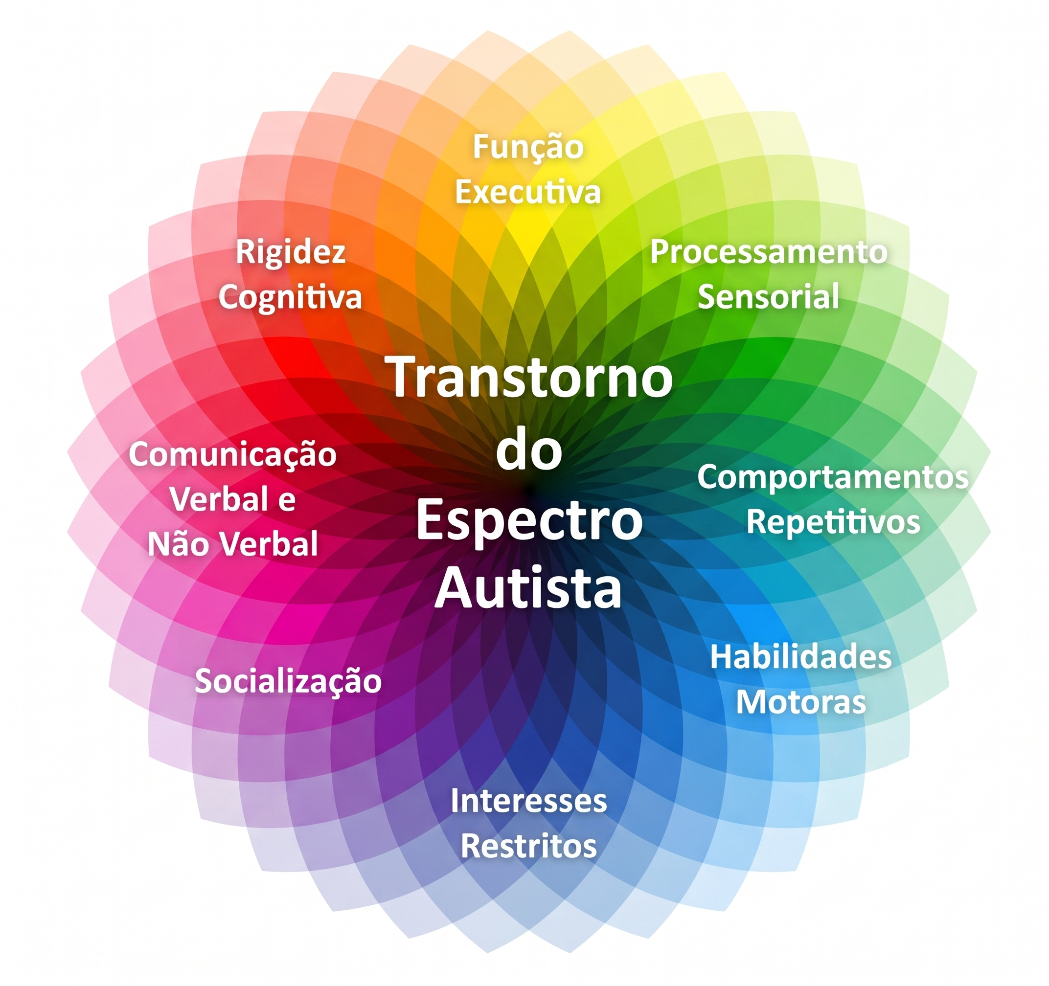
Por que espectro?

Slide 19
TEA – Diagnóstico (DSM-5)
Critério A: Déficits de comunicação e interação social:
Reciprocidade socioemocional: desinteresse em estabelecer interações, compartilhar emoções e interesses (comunicação unilateral para fins práticos - pedir); dificuldade em compreender pistas sociais geralmente intuitivas (ex.: como entrar na conversa; o que não dizer...)
Comunicação não verbal: uso reduzido ou atípico de contato visual, gestos, expressão facial e entonação da fala; dificuldade em compreender linguagem não-verbal alheia (ex.: sarcasmo); falta do gesto de apontar
Relacionamentos interpessoais: desinteresse pelos pares ou dificuldade em manter amizades; abordagens sociais inadequadas, dificuldade em ajustar comportamento às situações sociais.
  Pode haver atrasos, anormalidades ou ausência de fala
Notes:
Deve ter alterações nos 3 subcritérios, pelo DSM. Vale lembrar que é sobre COMUNICAÇÃO, não fala. pode haver alterações na fala, mas pode haver alterações da comunicação social mesmo se fala estiver normal. E se não houver fala, ainda assim a comunicação social é avaliada
Ecolalia, fala anormalmente alta, baixa, rápida, lenta, monótona, Invenção de termos próprios, repetições inadequadas de frases
RECIPROCIDADE SOCIOEMOCIONAL: alguns tem desinteresse. Os déficits na reciprocidade socioemocional podem aparecer mais em dificuldades de processamento e resposta a pistas sociais complexas (p. ex., quando e como entrar em uma conversa, o que não dizer). Indivíduos que desenvolveram estratégias compensatórias para alguns desafios sociais ainda enfrentam dificuldades em situações novas ou sem apoio, sofrendo com o esforço e a ansiedade para, de forma consciente, calcular o que é socialmente intuitivo para a maioria dos indivíduos. e pode levar a sensação de que é exaustivo socializar.
(“Eu apenas não entendo as dicas sociais que as outras pessoas entendem. Logo, se eu estiver conversando com alguém na sala e ele diz: “Cara, já é uma hora mesmo?”, eu olho para o relógio e respondo que “sim, é uma hora mesmo” quando, na realidade, ele está tentando encontrar um jeito mais educado de se livrar de mim.)
NÃO VERBAL: Um aspecto precoce do transtorno do espectro autista é a atenção compartilhada prejudicada, conforme manifestado por falta do gesto de apontar, mostrar ou trazer objetos para compartilhar o interesse com outros ou dificuldade para seguir o gesto de apontar ou o olhar indicador de outras pessoas. Entre jovens e adultos com linguagem fluente, a dificuldade para coordenar a comunicação não verbal com a fala pode passar a impressão de “linguagem corporal” estranha, rígida ou exagerada durante as interações
RELACIONAMENTOS: Déficits para desenvolver, manter e compreender as relações devem serjulgados em relação aos padrões relativos a idade, gênero e cultura. Pode haver interesse social ausente, reduzido ou atípico, manifestado por rejeição de outros, passividade ou abordagens inadequadas que pareçam agressivas ou disruptivas. Essas dificuldades são particularmente evidentes em crianças pequenas, em quem costuma existir uma falta de jogo social e imaginação compartilhados
-//-
Ecolalia, fala anormalmente alta, baixa, rápida, lenta, monótona, Invenção de termos próprios, repetições inadequadas de frases
Mesmo indivíduos com TEA de alto desempenho podem ter dificuldade pra estabelecer e sustentar conversa, pelos motivos no quadro. Somados aos interesses restritos, pode tornar-se difícil sustentar conversa com indivíduos com TEA.

Slide 20
TEA – Diagnóstico (DSM-5)
Critério B: Padrões restritos e repetitivos de comportamento/interesses/atividades. Pelo menos 2 dos seguintes:
  Movimentos, fala ou uso de objetos estereotipados/repetitivos
  Adesão inflexível a rotinas/regras ou padrões restritos de comportamento
  Interesses fixos, restritos e anormalmente intensos
  Hiper ou hiporreatividade a estímulos sensoriais ou interesse incomum por aspectos sensoriais do ambiente
Notes:
Sensoriais: p. ex., indiferença aparente a dor/temperatura, reação contrária a sons ou
texturas específicas (livro da exemplo de crianças que cobria os ouvidos qd iam esvaziar um balão, ou tinha mt relutância a tocar numa bola felpuda, outra não gostava de luz forte), cheirar ou tocar objetos de forma excessiva, fascinação visual por luzes ou movimento)

Slide 21



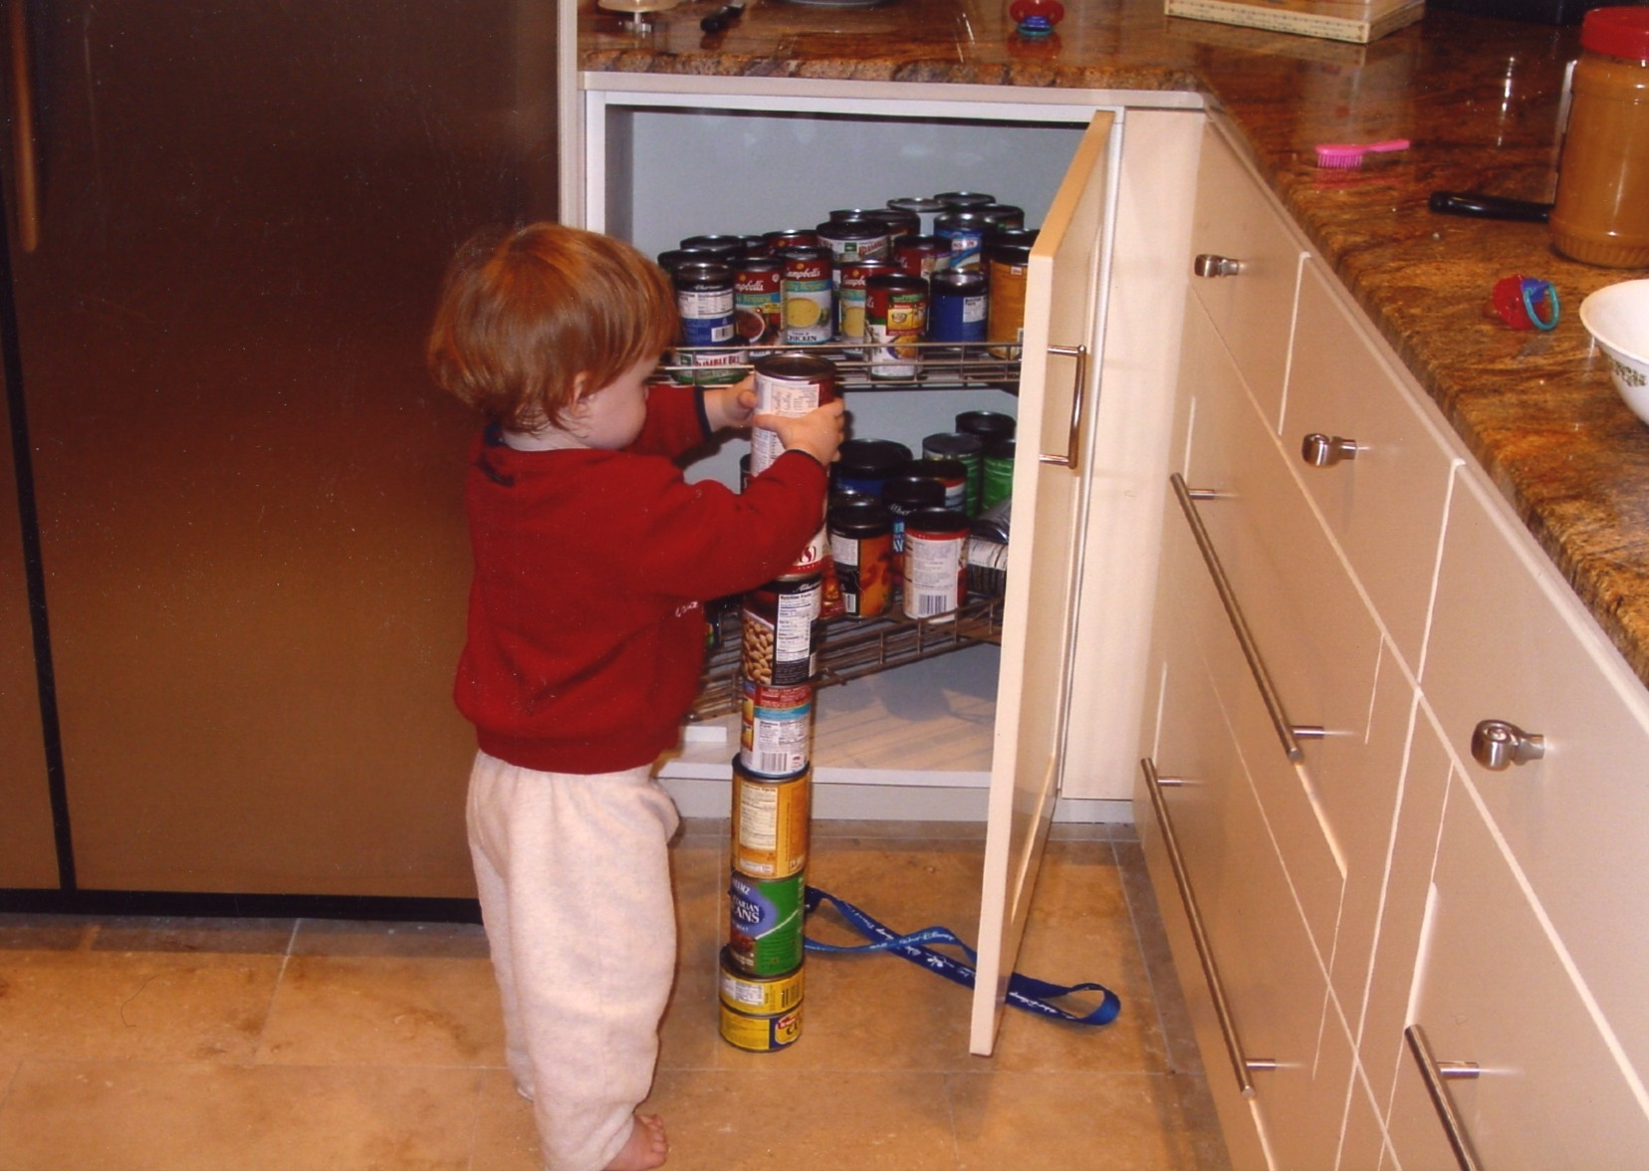
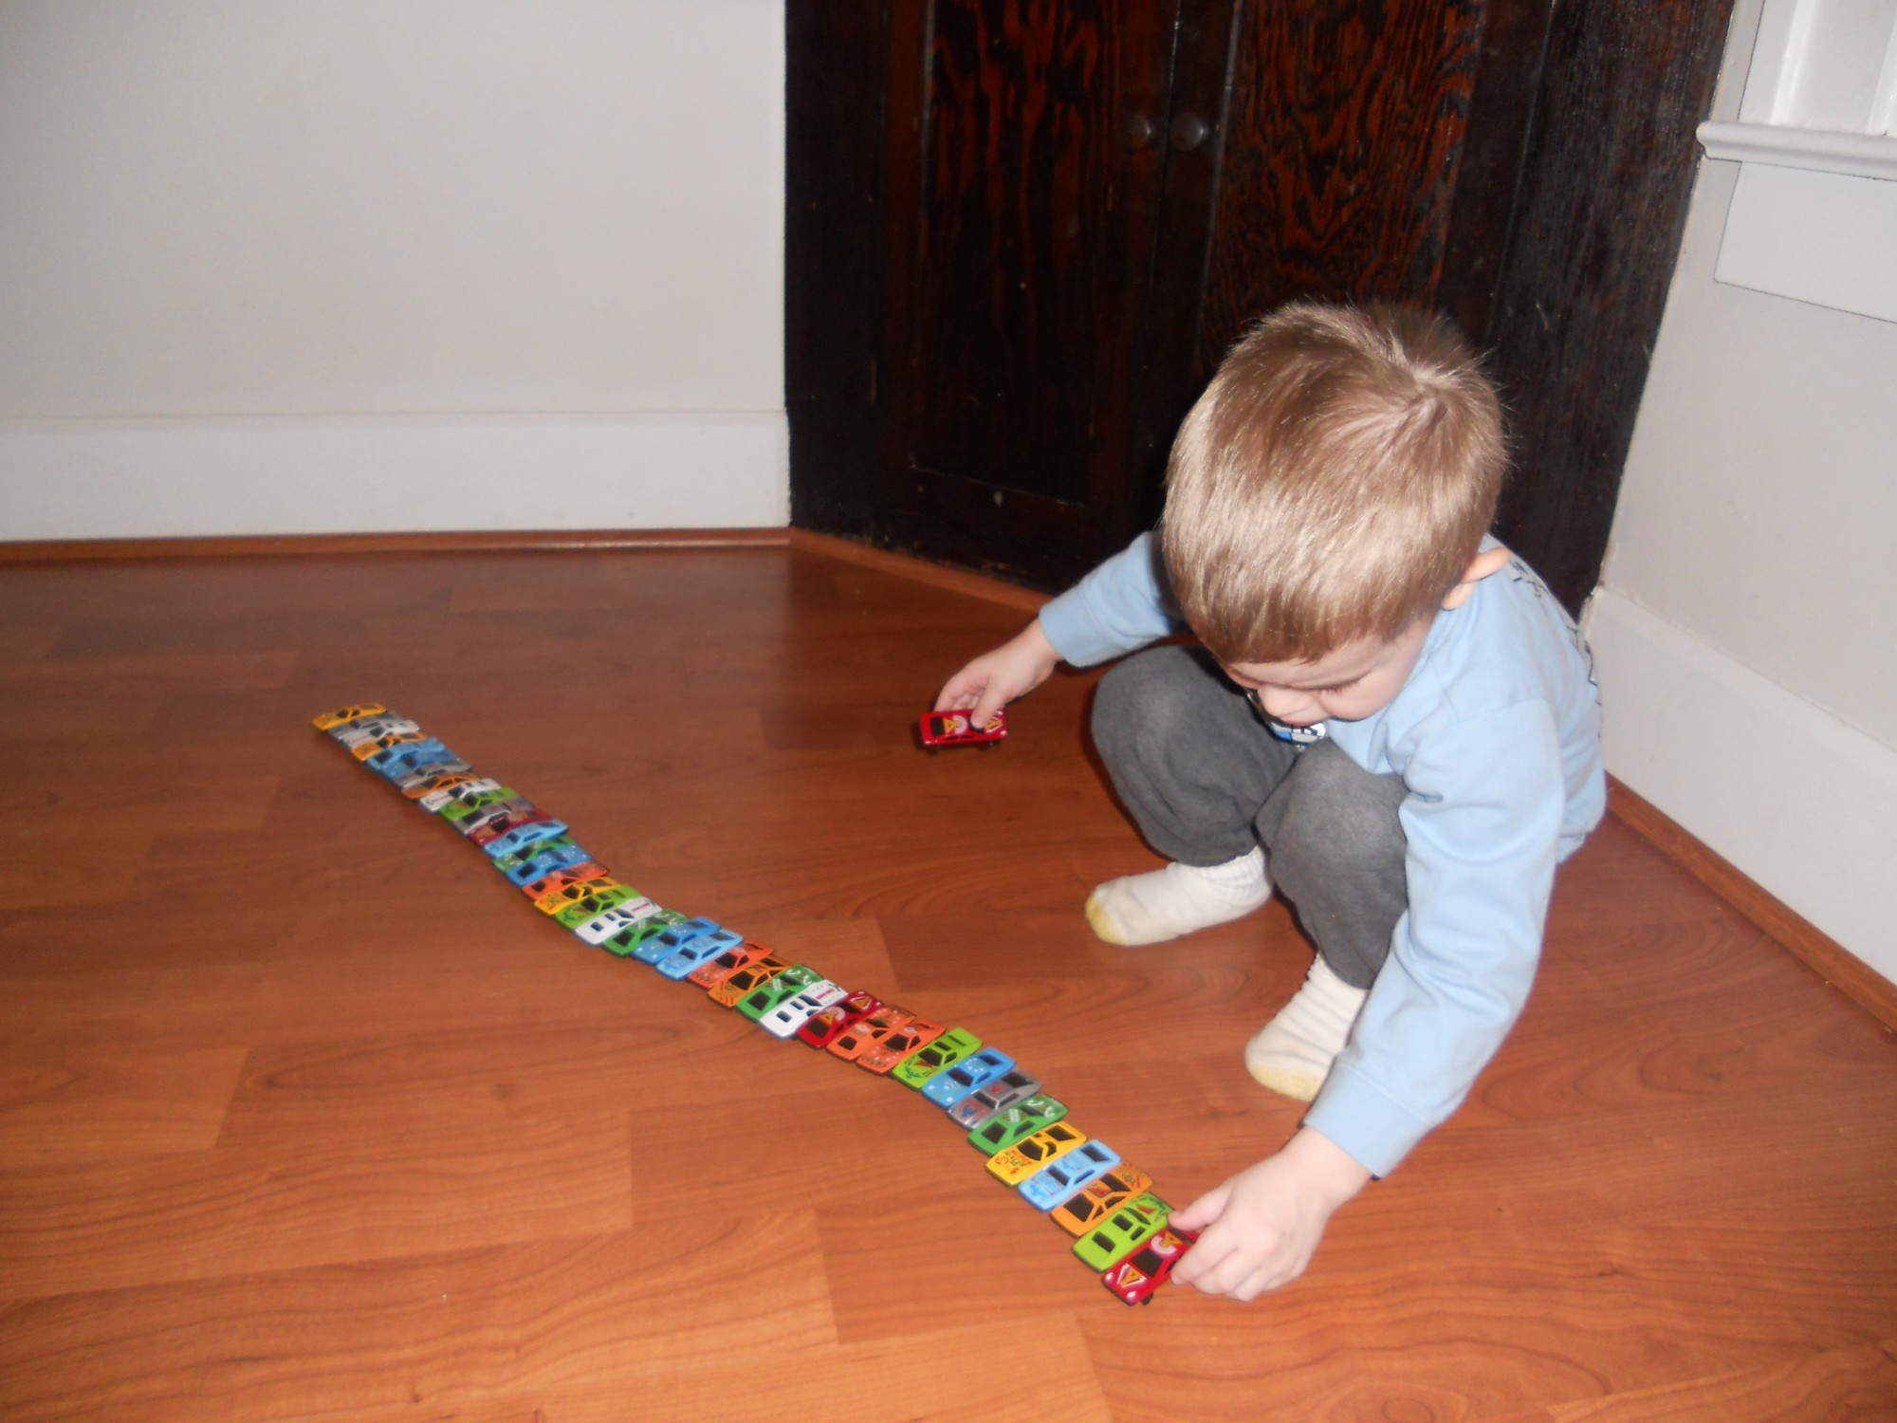

TEA – Critério B (DSM-5)
1) Estereotipias: comportamentos repetitivos e frequentes, sem finalidade definida
  Motoras: balançar braços (flapping), andar de ponta de pés, girar ou balançar o corpo, manutenção de posições...
  Verbais: repetição de palavras ditas por outros (ecolalia) ou por si mesmo, frases peculiares, entonações ou sotaques atípicos
  Uso de objetos: Enfileirar, empilhar ou girar objetos; preocupação persistente com partes de objetos
Notes:
Movimentos, fala ou uso de objetos estereotipados/repetitivos (estereotipias motoras, alinhar/girar objetos, ecolalia, frases idiossincráticas, maneirismos verbais...)
Estereotipias motoras: ações motoras desprovidas de finalidade e de sentido (para o próprio doente), sendo repetidas de maneira uniforme e com grande frequência. As estereotipias podem ser de gestos ou movimentos (desde simples movimentos de dedos até marchas), de posição (estereotipia acinética ou catalepsia – a manutenção de uma postura corporal, geralmente extravagante, durante longo tempo), de lugar (a busca reiterada, sem razão plausível, de um mesmo local) ou de palavras e frases (chamada de verbigeração).
A estereotipia verbal (ou verbigeração) consiste numa repetição monótona, inadequada e sem sentido comunicativo de palavras ou frases. A ecolalia consiste na repetição, como um eco, da última ou últimas palavras faladas pelo entrevistador (ou outra pessoa do ambiente), dirigidas ou não ao paciente. Outras: variações de prosódia, sotaque, referir-se a si mesmo na terceira pessoa... Maneirismo verbal é um padrão verbal peculiar, esterotipado que parece exagerado ou inadequado, sem finalidade comunicativa clara
A estereotipia pode envolver o uso de objetos que é feito de forma mais concreta. O brinquedo não é usado pela sua função e é mais focado em suas partes (rodar roda de carrinho, piscar olho de boneca) ou enfileirar etc. Há ainda menor envolvimento em brincadeiras imaginativas no TEA

Slide 22

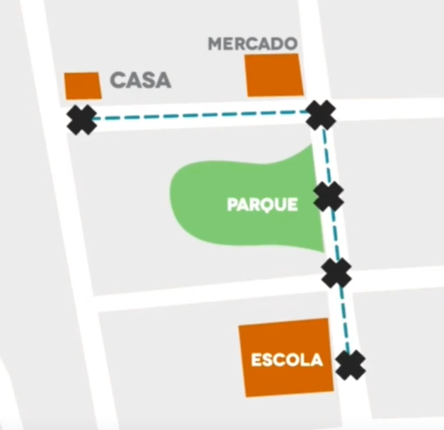
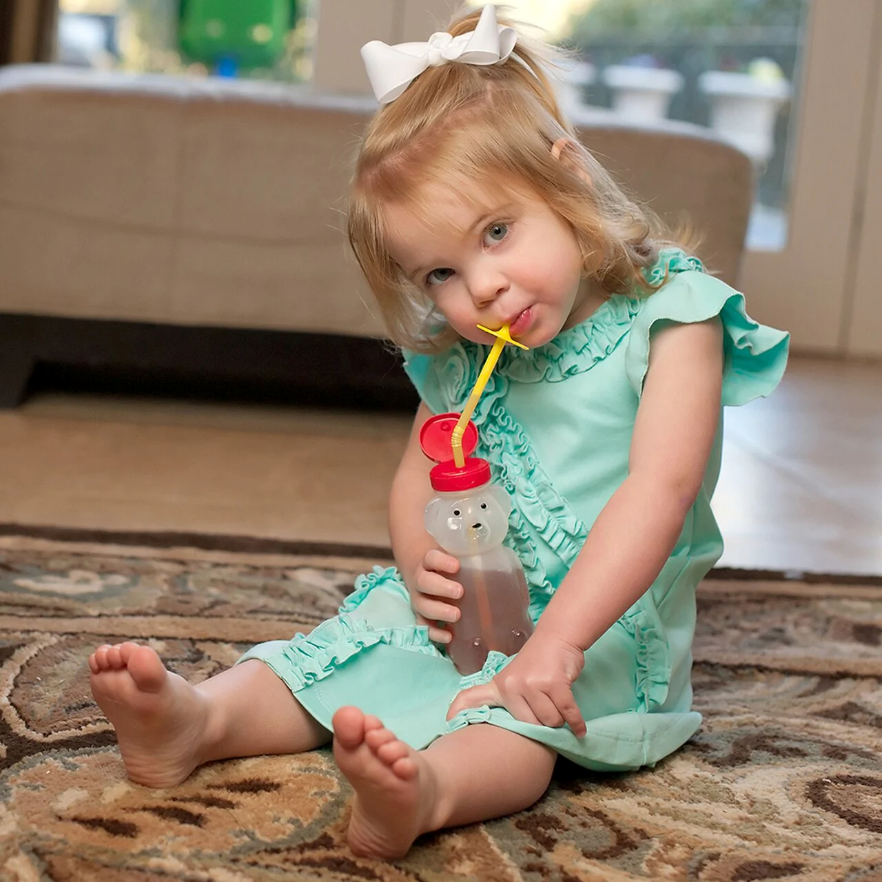
TEA – Critério B (DSM-5)
2) Adesão inflexível a rotinas/regras: Resistência extrema a pequenas mudanças, rigidez quanto a regras
2) Padrões restritos de comportamento: comportamentos ritualizados (ex.: perguntas repetitivas, percorrer um mesmo perímetro...)
Notes:
Adesão inflexível a rotinas/regras (resistência a mudanças pequenas, rigidez em relação a regras) ou padrões restritos de comportamento (comportamentos ritualizados como perguntas repetitivas, percorrer um mesmo perímetro...)
Insistência nas mesmas coisas, adesão inflexível a rotinas ou padrões ritualizados de comportamento verbal ou não verbal (p. ex., sofrimento extremo em relação a pequenas mudanças, dificuldades com transições, padrões rígidos de pensamento, rituais de saudação,
necessidade de fazer o mesmo caminho ou ingerir os mesmos alimentos diariamente).
Adesão excessiva a rotinas e padrões restritos de comportamento podem ser manifestados por resistência a mudanças (p. ex., sofrimento relativo a mudanças aparentemente pequenas, como embalagem de um alimento favorito; insistência em aderir a regras; rigidez de pensamento) ou por padrões ritualizados de comportamento verbal ou não verbal (p. ex., perguntas repetitivas, percorrer um perímetro)

Slide 23
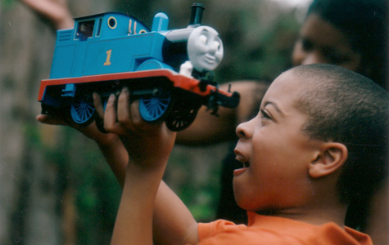

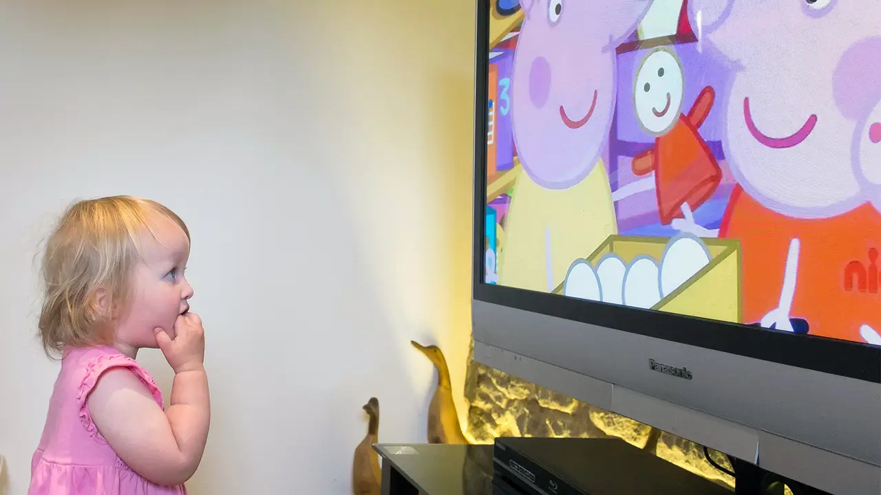
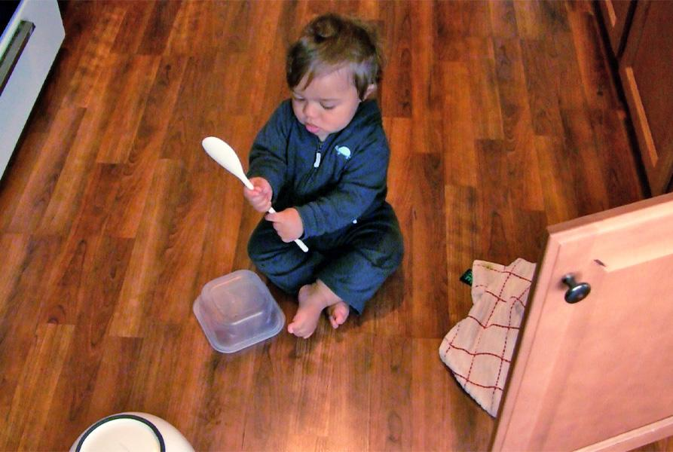

TEA – Critério B (DSM-5)
3) Interesses fixos, restritos e anormalmente intensos: Conhecimento excessivamente aprofundado/específico, dificuldade em falar de outros tópicos, angústia quando interrompidos
Notes:
Interesses altamente limitados e fixos, no transtorno do espectro autista, tendem a ser anormais em intensidade ou foco (p. ex., criança pequena muito apegada a uma panela; criança preocupada com aspiradores de pó; adulto que gasta horas escrevendo tabelas com horário)
Muitas pessoas demonstram fortes interesses em alguns tópicos; leem extensivamente sobre eles, colecionam itens relacionados a eles, podem falar sobre esse assunto por horas. A diferença entre esses comportamentos normais e aqueles de indivíduos com TEA pode ser explicada em
termos de estreitamento do foco, inflexibilidade, perseveração e falta de qualidade social. Indivíduos com TEA podem se concentrar em uma parte muito específica do objeto de seu interesse, por exemplo, apenas o número de dentes em dinossauros. Eles podem ter problemas em mudar para outros tópicos, mesmo quando outras pessoas não estão claramente interessadas no que estão falando. Eles se concentram no tópico quando devem fazer outras tarefas e podem ficar angustiados ou mesmo agitados quando são interrompidos.

Slide 24





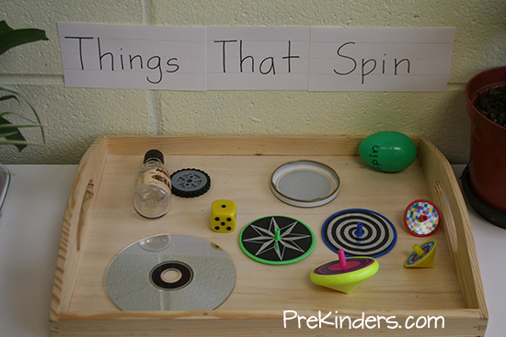
TEA – Critério B (DSM-5)
4) Hiper/hiporreatividade a estímulos sensoriais: Sons, texturas...
4) Interesse incomum por aspectos sensoriais do ambiente:
Notes:
Hiper ou hiporreatividade a estímulos sensoriais, ou interesse incomum por aspectos sensoriais do ambiente (ex.: reações extremas ou rituais envolvendo comida)
Alguns encantamentos e rotinas podem estar relacionados a uma aparente hiper ou hiporreatividade a estímulos sensoriais, manifestada por meio de respostas extremadas a sons e texturas especí- ficos, cheirar ou tocar objetos de forma excessiva, encantamento por luzes ou objetos giratórios e, algumas vezes, aparente indiferença a dor, calor ou frio. Reações extremas ou rituais envolvendo gosto, cheiro, textura ou aparência da comida ou excesso de restrições alimentares são comuns, podendo constituir a forma de apresentação do transtorno do espectro autista

Slide 25
TEA – Diagnóstico (DSM-5)
Critério C: os sintomas devem estar presentes precocemente no desenvolvimento (mas podem não ser plenamente manifestos no início)
Critério D: prejuízo funcional significativo
Critério E: não é mais bem explicado por deficiência intelectual
Notes:
Deficiência intelectual e TEA são frequentemente comórbidos. Para das o diagnóstido da comorbidades, a comunicação social deve estar abaixo do esperado para o nível de desenvolvimento.

Slide 26
DSM-5
Níveis de gravidade / necessidade de suporte
  Nível 1: requer suporte (dificuldade para iniciar interações sociais e fazer amizades, inflexibilidade causa interferência no funcionamento)
  Nível 2: requer suporte substancial (déficits acentuados de comunicação: iniciação limitada da interação e resposta anormal a interações que partem dos outros. Inflexibilidade e comportamentos repetitivos são frequentes)
  Nível 3: requer apoio muito substancial (déficits severos de comunicação causam grave prejuízo do funcionamento, interação muito limitada, extrema dificuldade em lidar com mudanças)
Notes:
Seguindo a ideia de espectro, o DSM coloca esses níveis de severidade.
Nivel 1: Dificuldade para iniciar interações sociais e exemplos claros de respostas atípicas ou sem sucesso a aberturas sociais dos outros. Pode parecer apresentar interesse reduzido por interações sociais. Por exemplo, uma pessoa que consegue falar frases completas e envolver-se na comunicação, embora apresente falhas na conversação com os outros e cujas tentativas de fazer amizades são estranhas e comumente malsucedidas. Dificuldade em trocar de atividade. Problemas para organização e planejamento são obstáculos à independência.
Nivel 2: Déficits graves na comunicação social; prejuízos sociais aparentes mesmo na presença de apoio; limitação em dar início a interações sociais e resposta reduzida ou anormal a aberturas sociais que partem de outros. Por exemplo, uma pessoa que fala frases simples, cuja interação se limita a interesses especiais reduzidos e que apresenta comunicação não verbal acentuadamente estranha
Nivel 3: Por exemplo, uma pessoa com fala inteligível de poucas palavras que raramente inicia as interações e, quando o faz, tem abordagens incomuns apenas para satisfazer a necessidades e reage

Slide 27
Detecção precoce
0-6 meses: atraso inespecífico no DNPM (ou normal)
6-12 meses: déficits de interação social tornam-se aparentes
2 anos: problemas claros na comunicação social, brincadeiras, linguagem, cognição.
  Pico de novos sintomas que facilitam reconhecimento
Notes:
Com 6m ele não tem achados ou atrasos inespecíficos no dnpm. Nos 6 meses seguintes começam a surgir sinais.
Aos dois anos de
idade, as crianças no espectro apresentam problemas claros em comunicação
social, brincadeira, linguagem e cognição, bem como outras dificuldades sensoriais
e motoras (Zwaigenbaum et al, 2009). Esses achados confirmam a noção de que o
TEA pode ser identificado mais cedo do que o habitual em alguns casos e que, para
muitas crianças, os 24 meses de idade coincidem com um pico no início de novos
sintomas que facilitariam o reconheciment

Slide 28
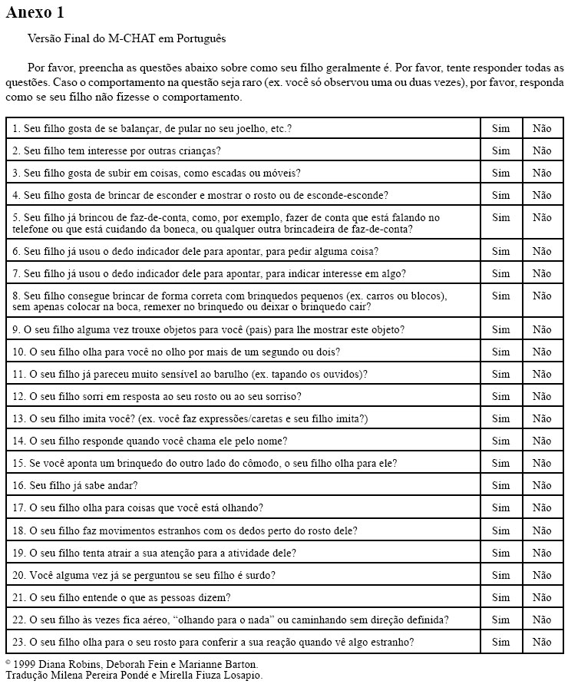
M-CHAT (escala para rastreio de autismo: 18-24 meses)
0-2 pontos: risco baixo, não aprofundar investigação
3-6 pontos: risco moderado, encaminhar ao especialista
> 6 pontos ou 2 ou mais pontos críticos: risco alto, encaminhar ao especialista
Notes:
M- chat é a escala de rastreio. As respostas que pontuam estão em vermelho, o sim só pontua em 4 delas. As perguntas criticas estão destacadas em amarelo.
Para pensar que tem autismo, é preciso ter tido mais de 3 pontos ou 2 dos críticos, que são esses aí: 2 (interessa por outras crianças),7 (aponta pra mostrar algo), 9 (alguma vez trouxe objetos para compartilhar),13 (imita adulto), 14 (responde quando chamado pelo nome) e 15 (se apontar para outro lado da sala, acompanha com olhar)
A APA recomenda triagem pra todas as crianças mas é controverso, alguns dizem que não seria adequado pois as ferramenteas tem problemas de especificidade e sensibilidade e poderia ser mais eficaz usar campanhas de conscientização e avaliações individualizadas em vez de ferramentas objetivas; além de questões éticas em fazer triagem de uma condição sem que haja condições pra um tratamento efetivo como ocorre em muitas regiões do mundo.

Slide 29
Diagnóstico diferencial
Bebês e pré-escolares:
  Perda auditiva: perda do balbucio, baixa vocalização, indiferença a estímulos auditivos.
  Mutismo seletivo e ansiedade de separação
    Comunicação normal no ambiente familiar
  Deficiência intelectual: exclusão difícil nos primeiro anos de vida
    Comorbidade comum
    Buscar sinais de problemas genéticos (dismorfismo facial, microcefalia)
    Déficits sociais além do esperado para nível geral de inteligência
Pacientes mais velhos: pode ser difícil (principalmente TEA de alto funcionamento)
Notes:
Privacao emocional na infância pode levar a quadros pseudo-autistas (indiferença ao ambiente, atraso na comunicação, interesses restritos...) mas não é completamente anormal e é geralmente reversível
DI é um diagnostico diferencial difícil no inicio da vida, quando a avaliação cognitia é difícil. Buscar sinais de doenças genéticas causadoras de DI (dismorfismo...) DI causa déficits de interação social. Se houver déficit social discordante do nível geral de inteligência (mt difícil avaliar antes de 18 meses), TEA

Slide 30
Prognóstico e desfecho
Mudanças significativas no quadro até a vida adulta
  Comportamento e habilidades adaptativas tendem a melhorar
  Alta variabilidade dos desfechos (determinado por apoio social, tratamento multidisciplinar): cautela com previsões
Mesmo casos com excelente resposta ao tratamento mantêm dificuldades e podem precisar de apoio em muitas áreas.
Notes:
O quadro clinico inicia cedo e pode sofrer muitas mudanças ate o fim da vida, comportamento e adaptabilidade tendem a melhorar ao longo da vida e alguns casos muito favoráveis podem ate deixar de preencher critérios diagnosticos.
Mas os desfechos são muito variáveis (inclusive porque os quadros são mt variáveis). Sabemos alguns fatores de bom prognostico mas em geral ainda não é possível prever como vai evoluir, são poucos os estudos e é necessário cautela ao fazer previsões para os pais
Embora não haja cura para os TEAs, há fortes evidências de que abordagens educacionais adequadas ao longo da vida, apoio a famílias e profissionais e prestação de serviços comunitários de alta qualidade podem melhorar drasticamente a vida de pessoas com TEA e suas famílias

Slide 31

TEA - Tratamento
A base do tratamento são as terapias multidisciplinares
  Psicologia, fonoaudiologia, terapia ocupacional, etc.
  Ex.: ABA (applied behavior analysis)
A intervenção deve ser:
  Precoce (1ª infância)
  Individualizada
  Intensiva (25-40h por semana)
  Generalizada (participação familiar)
Notes:
estudos de metanálise30 sugerem que uma das mais eficazes intervenções para o tratamento do TEA é a análise do comportamento aplicada (ABA) [..] Sandbank et al.14, em uma metanálise, complementa que outras intervenções comportamentais incluem treinamento experimental discreto (DTT), sistema de comunicação de troca de imagens (PECS) e suportes comportamentais positivos (PBS). (clinica USP)
Pesquisadores e clínicos afirmam que a intervenção deve ser instituída o mais cedo possível, começando no momento ou antes do diagnóstico na primeira infância. A intervenção deve ser intensiva, ou seja, fornecida por 25 a 40 horas por semana por um ano ou mais, e abrangente, ou seja, visando a um desenvolvimento amplo8­11. Essas recomendações são motivadas pela teoria de que as intervenções oferecidas na primeira infância têm o potencial de produzir efeitos mais positivos, uma vez que o cérebro apresenta maior plasticidade nesse momento do desenvolvimento12,13. Evidências clínicas apontam nessa direção, indicando que a intervenção intensiva produziu ganhos cognitivos substanciais e que esses ganhos variaram de acordo com a idade no início da intervenção
Individualização: de acordo com apresentação clínica, interesses, objetivos de cada um
Intensidade e generalização: intervenções devem ser aplicadas diariamente e em diferentes contextos, por todos que convivem com o paciente. Participação familiar: informação, treinamento e apoio

Slide 32

Tratamento medicamentoso
Limitado:
  Comorbidades
  Manejo de comportamentos desafiadores/agressivos que não respondem a outras abordagens (FDA: Risperidona, Aripiprazol)
Papel do médico: diagnosticar, orientar, encaminhar, medicar se necessário, dar acesso aos direitos
Notes:
Tratamento medicamentoso não tem uso para os sintomas principais do TEA

Slide 33
Transtorno de déficit de atenção e hiperatividade (TDAH)

Slide 34

TDAH
Transtorno do neurodesenvolvimento caracterizado por um padrão persistente de dificuldades atencionais, inquietação motora e/ou impulsividade

Slide 35
Diagnóstico (DSM-5)
Critério A: padrão persistente de desatenção e/ou hiperatividade
1
Desatenção (ao menos 6 dos 9)
Desatenção a detalhes, erros por descuido
Não segue instruções até o fim e não termina tarefas
Perde objetos
Dificuldade em manter a atenção em atividades (aulas, leituras, conversas)
Dificuldade em organização (tempo, espaço...)
Distração por estímulos externos
Parece não escutar quando lhe é dirigida a palavra
Evita ou não gosta de envolver-se em tarefas que exigem esforço mental
Esquecimento em relação a atividades cotidianas

Slide 36
Diagnóstico (DSM-5)
Critério A: padrão persistente de desatenção e/ou hiperatividade
2
Hiperatividade/impulsividade (ao menos 6 dos 9)
Remexe/batuca mãos ou pés ou se contorce na cadeira
Incapaz de brincar calmamente
Responde antes de a pergunta ser concluída
Levanta-se quando deveria ficar sentado
Não para, frequentemente “com motor ligado”
Dificuldade para esperar a vez
Corre ou sobe nas coisas
(adolescentes/ adultos: inquietação)
Fala demais
Interrompe ou intromete-se (conversas, brincadeiras, atividades...)

Slide 37
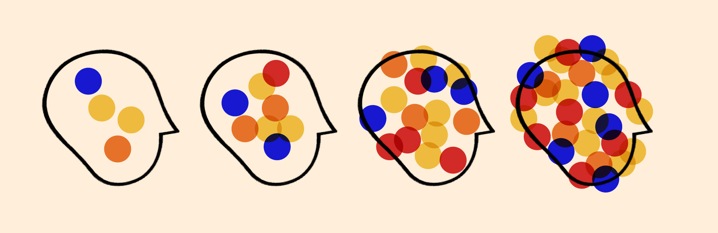
Diagnóstico (DSM-5)
Vários sintomas estavam presentes antes dos 12 anos de idade
Presentes em dois ou mais ambientes (casa, escola, trabalho, amigos...)
Interferência no funcionamento social, acadêmico ou profissional

Slide 38
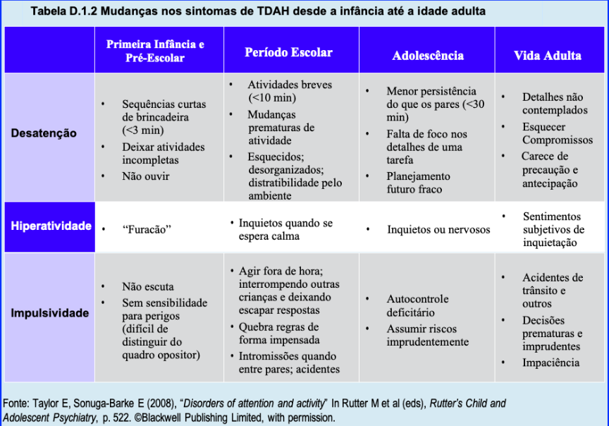
Agitados
Notes:
Esse “inquieto” da adolescência é Fidgety, o do escolar é restless

Slide 39
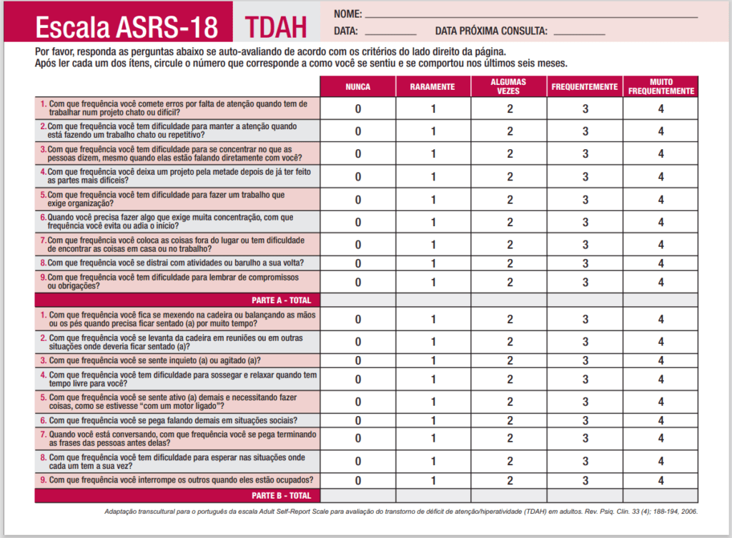
6 ou mais
6 ou mais

Slide 40
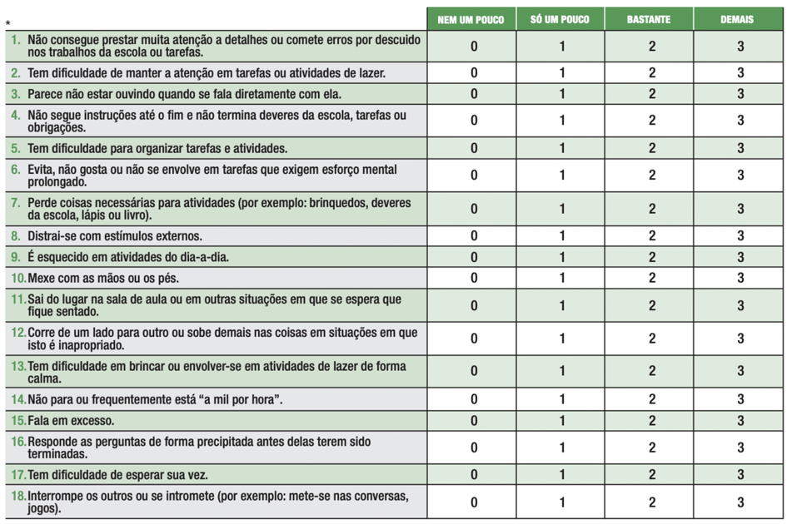
SNAP-IV
6 ou mais
6 ou mais

Slide 41
Tratamento
Psicoterapia
Psicoestimulantes: principal opção medicamentosa
  Metilfenidato (Ritalina, Concerta)
  Lisdexanfetamina (Venvanse): mais potente, possivelmente mais efeitos adversos

Slide 42
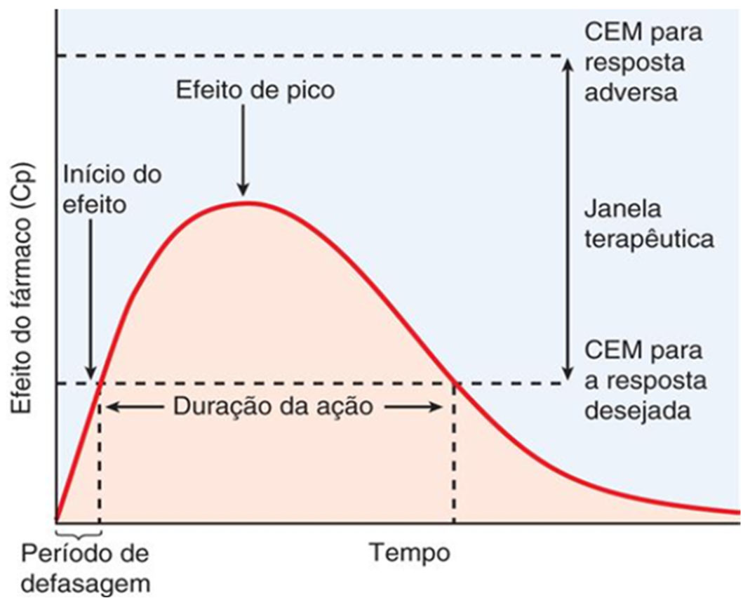
Tratamento
Efeitos adversos mais comuns: ansiedade, irritabilidade, dor de cabeça, tremores, insônia, inapetência
  Tendem a ser leves e transitórios
Os estimulantes têm diferentes formulações que se diferenciam na farmacocinética
Concentração do fármaco

Slide 43
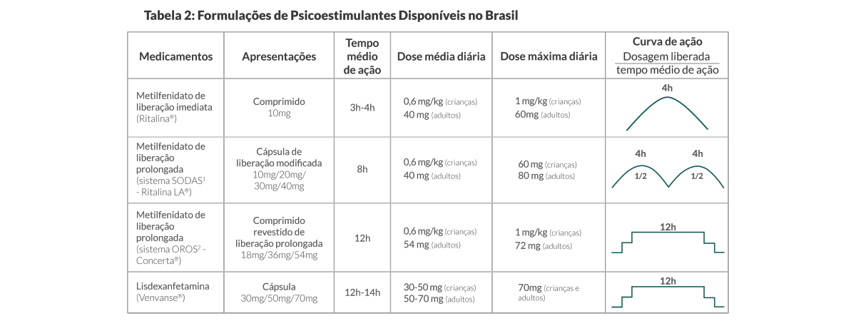


Notes:
as preparações de estimulantes de liberação controlada resultam em níveis do fármaco de elevação lenta, constantes e em equilíbrio dinâmico (ver Figuras 11.33, 11.34A; 11.35, parte superior). Nessas circunstâncias, o padrão de descarga de DA teoricamente será, em grande parte, tônico, regular e não sujeito a níveis flutuantes de DA. Alguma descarga pulsátil é adequada, em particular quando envolvida no reforço da aprendizagem e saliência

Slide 44


Tratamento
É preciso tomar os estimulantes todos os dias?
É possível não tomar nos finais de semana/férias. Não necessariamente recomendável
Por quanto tempo se deve manter o tratamento?
Avaliar periodicamente necessidade de manutenção (resposta terapêutica, efeitos adversos e desejo do paciente)
Notes:
Taking methylphenidate only during weekdays reduced complaints of insomnia and appetite suppression without a significant increase of ADHD symptoms during the weekend or in the first day of school (Martins et al, 2004). Thus, clinicians may consider medication-free weekends in cases where symptoms are pronounced mostly at school or if medication causes significantly decreased appetite or insomnia. Longer drug holidays—e.g., stopping medication during the summer vacation—should be assessed taking into consideration the cost-benefit (i.e., more problem behaviors versus fewer adverse effects). In addition, this allows to test if the child still needs the medication.

Slide 45
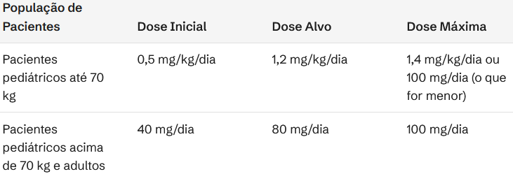
Tratamento
Existem outras opções de tratamento para o TDAH?
Atomoxetina : menos eficaz, mais tolerado que estimulantes
Antidepressivos (tricíclicos, duais, bupropiona...): eficácia limitada
Notes:
Diferentemente do uso de estimulantes, cujas ações terapêuticas dependem dos níveis plasmáticos do fármaco e da ocupação momentânea dos NATs/DATs, as ações dos IRNs a longo prazo proporcionam alívio dos sintomas durante as 24 horas do dia, de modo muito semelhante aos inibidores seletivos da recaptação de serotonina (ISRSs) e inibidores da recaptação se serotonina-noradrenalina (IRSNs) no tratamento da depressão e da ansiedade. Em geral, os IRNs seletivos exercem efeito de menor grau na redução dos sintomas do TDAH em comparação com estimulantes em ensaios clínicos a curto prazo, particularmente em pacientes sem comorbidade. Entretanto, os IRNs não são necessariamente inferiores em pacientes portadores de TDAH que foram anteriormente tratados com estimulantes, e tampouco em pacientes com TDAH que receberam tratamento a longo prazo (mais de 8 a 11 semanas). Os IRNs podem ser, na verdade, preferidos aos estimulantes para pacientes que apresentam comorbidades complexas, efeitos colaterais ou ausência de resposta aos estimulantes.
Embora as ações da clonidina nos receptores α2A tenham potencial terapêutico para o TDAH, suas ações em outros receptores podem aumentar os efeitos colaterais. Os receptores alfa-2A estão amplamente distribuídos por todo o sistema nervoso central, com altos níveis no córtex e no locus coeruleus. Acredita-se que esses receptores sejam os principais mediadores dos efeitos da NA no córtex pré-frontal, regulando os sintomas de desatenção, hiperatividade e impulsividade no TDAH

Slide 46


